Slide 1
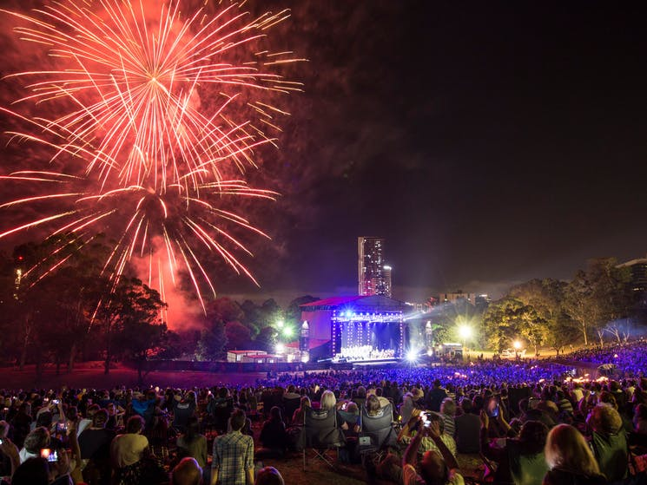
모바일 SW
스튜디오
기획 발표
1조
2015125001 가예한
2015125017 김세종
2018125035 오현욱

Slide 2
WHAT?
WHY?

Slide 4
사용례 : 첫번째 인터페이스
어플을 실행했을 때 날짜별로 축제를 진행하는
학교들의 목록이 나온다.
원하는 학교를 선택하면 그 학교 내에서
주점을 운영하는 학과들의 목록이 나온다.
원하는 학과 선택까지 완료하면 해당 학과 주점에서
판매하는 메뉴들과 가격의 목록이 나온다.
그 후에 주문하기 버튼을 누르면 고객의
기본정보, 테이블번호 등을 입력한 후
본인이 주문하고자 하는 메뉴들을 선택하여 주문한다.
주문을 완료하면 점주의 계좌에 돈을 입금하고, 주문확인이
완료될 때까지 대기한다.

Slide 5
사용례 : 두번째 인터페이스
어플을 실행하면 주점에서 파는 메뉴, 테이블 갯수 등을
입력하여 주점을 어플에 등록한다.
주문이 들어오면 고객정보와 들어온
주문의 가격을 확인하여 계좌에 입금된 정보가 같으면
주문확인 버튼을 눌러 고객에게 주문이 들어갔음을 알려준다.

Slide 6
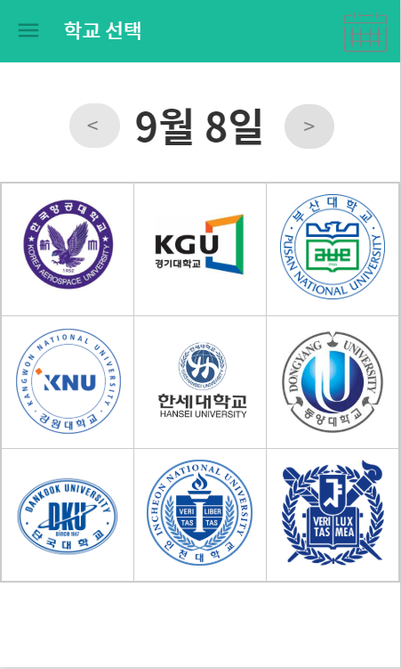
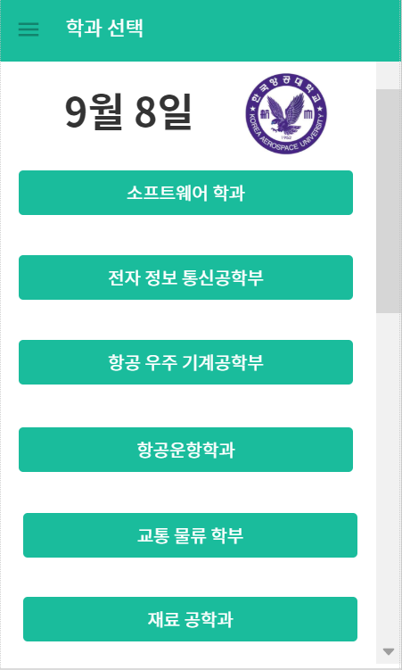
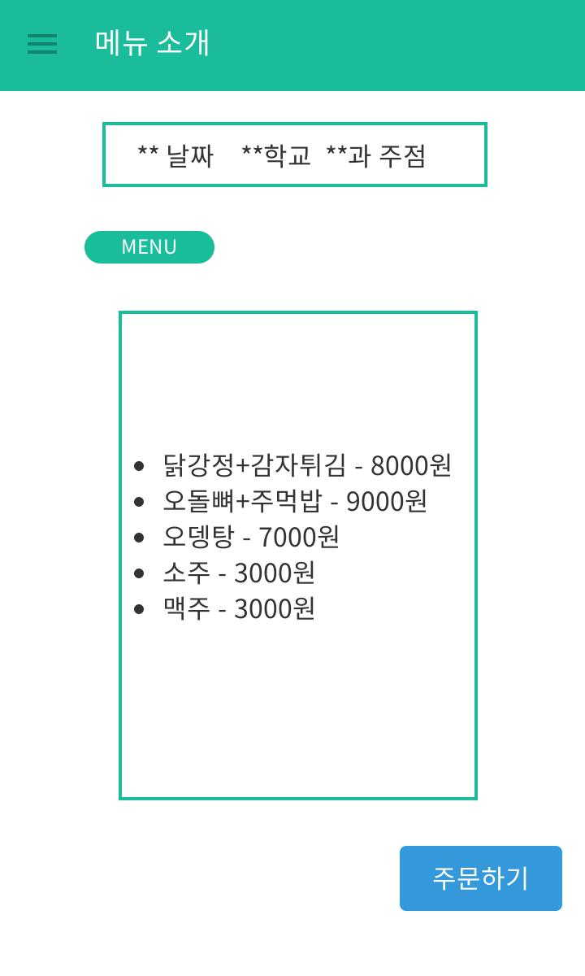
화면구성
학교선택 화면
학과선택 화면
메뉴표시 화면

Slide 7
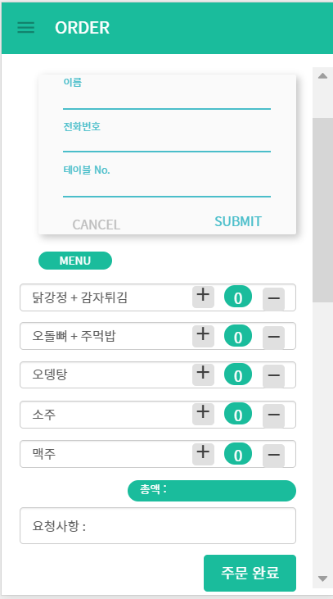
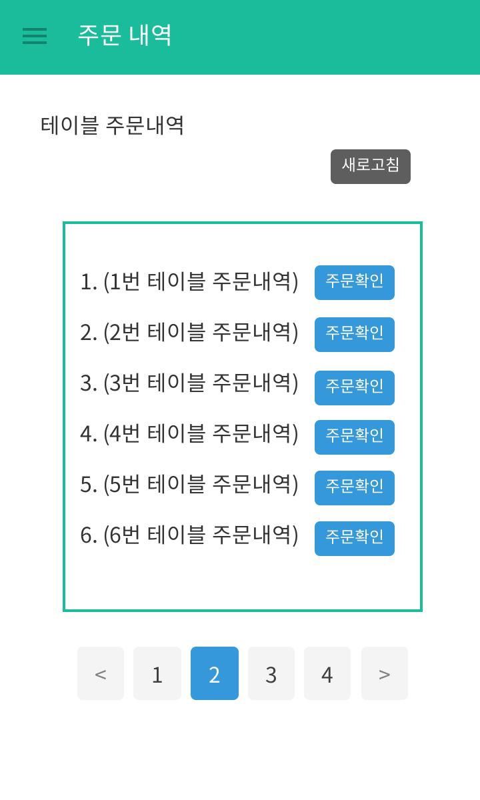
화면구성
주문 화면
점주 홈 화면

